Slide 1
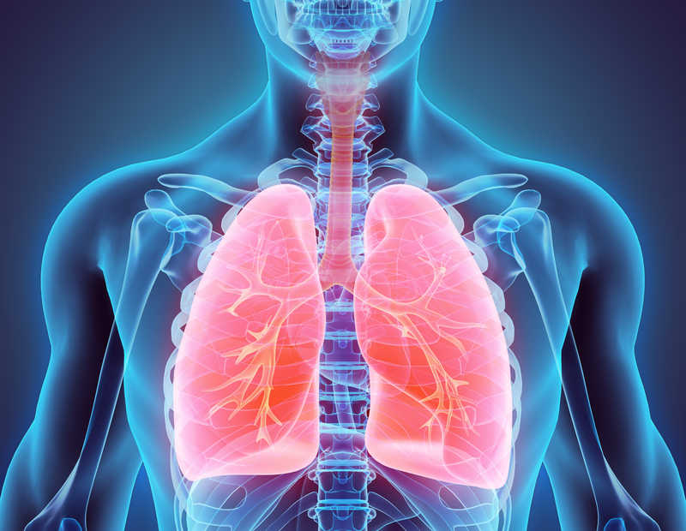
Kako i zašto dišem

Slide 2
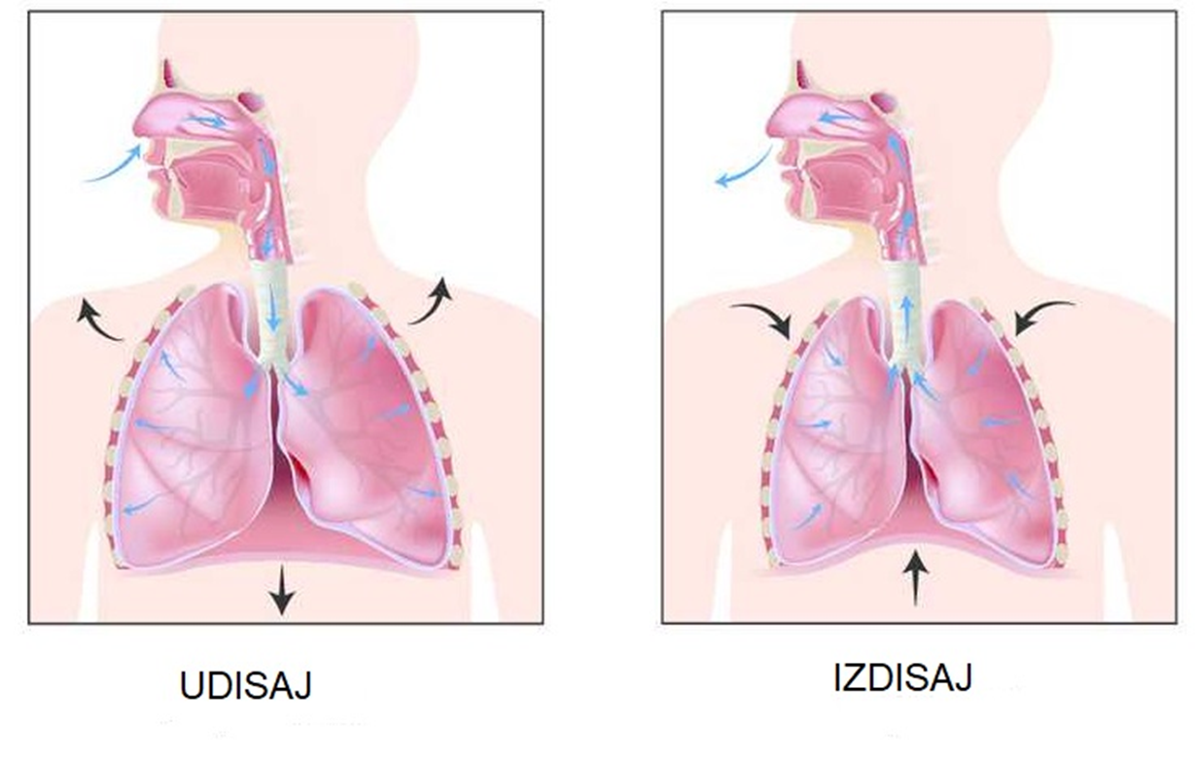
Kako i zašto dišem
svaka stanica treba kisik
udišemo kisik – potreban za oslobađanje energije
izdišemo ugljikov dioksid – nastao pri oslobađanju energije

Slide 3
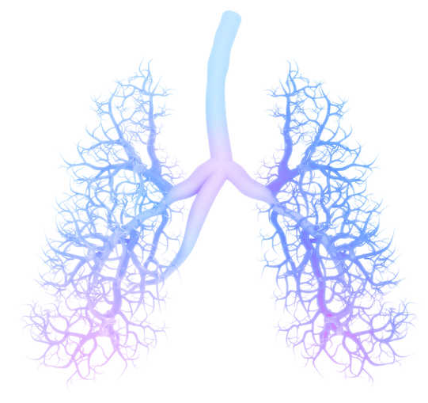
Plućno i stanično disanje
plućno disanje – izmjena plinova između pluća i okoliša
stanično disanje – izmjena plinova između krvi i stanica

Slide 4
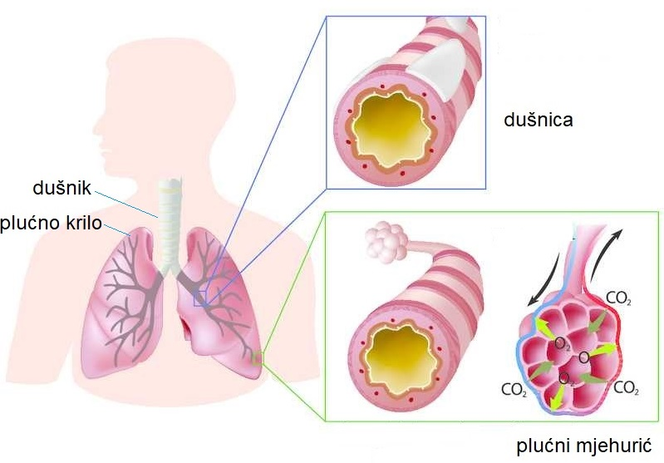


Organi za disanje
Vizualno +
Provjeri znanje - Dijelovi dišnog sustava

Slide 5

Pokreti disanja:
1. udisaj
2. izdisaj
disanje nadzire središnji živčani sustav
međurebrani mišići
ošit (dijafragma)

Slide 6
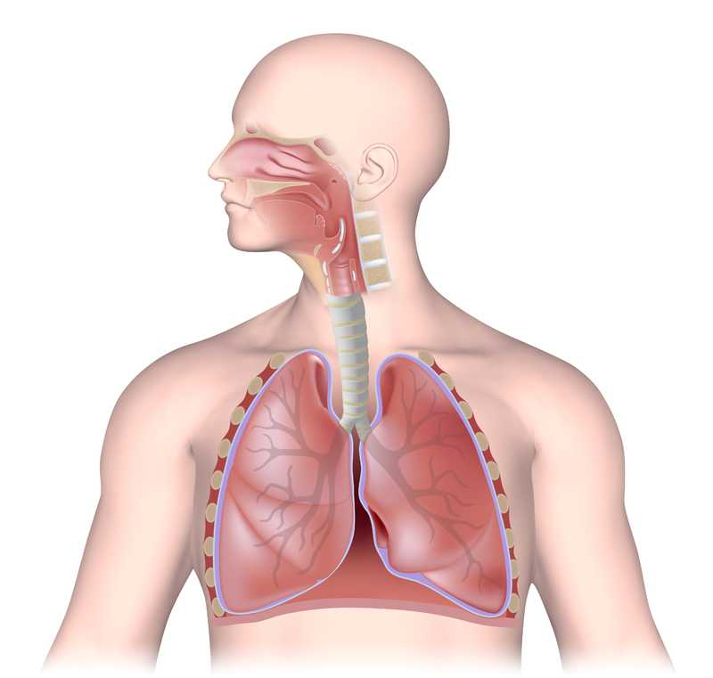



DDS ISTRAŽI: Objasni na primjeru pluća i plućnih mjehurića odnos volumena i površine
Istraži
Samostalno izradi model pluća i istraži kako udišemo i izdišemo
RB str. 52
Zanimljivosti

Slide 7
DDS Provjeri znanje

